Slide 1
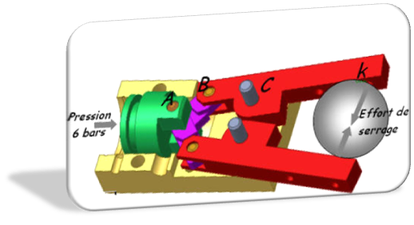
Principe Fondamental de la statique (PFS)

Slide 2
Introduction
La statique est une branche de la mécanique qui étudie les conditions sous lesquelles un corps est à l’équilibre, compte tenu des efforts que son milieu extérieur exerce sur lui.
Résoudre un problème de statique consiste à trouver des efforts inconnus (en direction et/ou en sens et/ou en intensité) en fonction d’autres efforts qui eux sont connus ; le principe fondamental de la statique (énoncé plus loin) met en relation les efforts inconnus avec les efforts connus.

Slide 3
Hypothèses
Les solides étudiés sont parfaits (indéformables et de géométrie idéale).
Les liaisons dans les mécanismes sont sans jeu ; les frottements pourront – ou non – être considérés.
Les actions mécaniques appartiennent toutes à un même plan « actions coplanaires ».

Slide 4
I – Principe Fondamental de la statique (PFS)
1 - Equilibre du solide
Un solide est dit en équilibre s’il est, et demeure immobile par rapport à un repère absolu (Terre).

Slide 5
I – Principe Fondamental de la statique (PFS)
2 – Enoncé
Un solide indéformable en équilibre soumis à n actions extérieures reste en équilibre si :
La somme vectorielle des actions mécaniques extérieures est nulle

Slide 6
I – Principe Fondamental de la statique (PFS)
2 – Enoncé (suite)
La somme vectorielle des moments de ces actions extérieures par rapport à n’importe quel point I est nulle :

Slide 7
II - Solide soumis à deux actions mécaniques extérieures
Un solide soumis à deux actions mécaniques reste en équilibre si ces deux actions sont égales et opposées
Elles ont même droite d’action, même intensité mais des sens opposés.

Slide 8
III - Solide soumis à trois actions mécaniques extérieures concourantes
Un solide soumis à trois actions mécaniques reste en équilibre si :
Les droites d’action sont concourantes au même point I.
La somme vectorielle des trois actions extérieures est nulle.

Slide 9
Cette somme se ramène à la construction d’un triangle de forces ou dynamique dans lequel chaque extrémité de force rencontre l’origine de la force suivante.
I

Slide 10
IV - Méthode de résolution
Définir le système isolé
Réaliser le Bilan des actions mécaniques extérieures
Appliquer le PFS
oui
Trop d’inconnues ?
non
Résoudre

